Slide 1
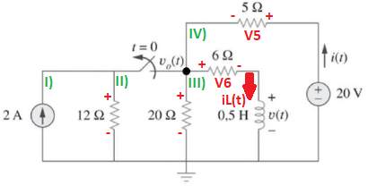


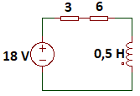
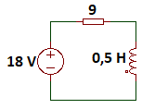
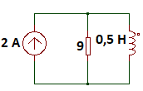
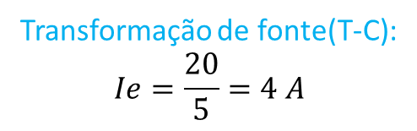
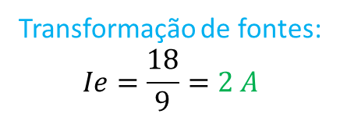
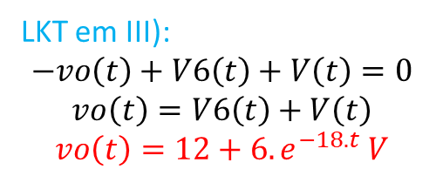

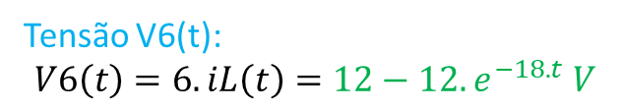
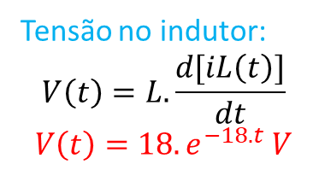

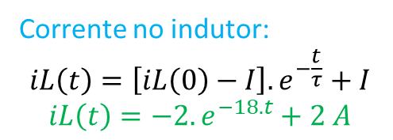
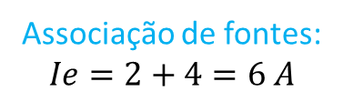
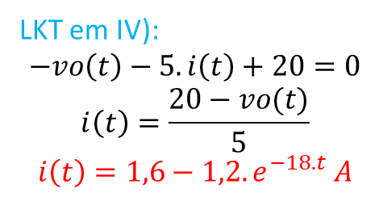
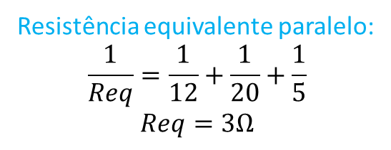
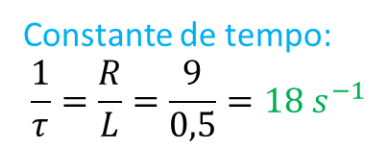
Transformação de fonte(T-C):
$$Ie=\frac{20}{5}=4 A$$
Tensão no indutor:
$$V\left(t\right)=L.\frac{d[iL\left(t\right)]}{dt}$$
$$V\left(t\right)=18.e^{−18.t} V$$
Resistência equivalente paralelo:
$$\frac{1}{Req}=\frac{1}{12}+\frac{1}{20}+\frac{1}{5}$$
$$Req=3Ω$$
Tensão V6(t):
$$V6\left(t\right)=6.iL\left(t\right)=12−12.e^{−18.t} V$$
Associação de fontes:
$$Ie=2+4=6 A$$
LKT em III):
$$−vo\left(t\right)+V6\left(t\right)+V\left(t\right)=0$$
$$vo\left(t\right)=V6\left(t\right)+V\left(t\right)$$
$$vo\left(t\right)=12+6.e^{−18.t} V$$
Transformação de fontes(C-T):
$$Ve=6.3=18 V$$
LKT em IV):
$$−vo\left(t\right)−5.i\left(t\right)+20=0$$
$$i\left(t\right)=\frac{20−vo(t)}{5}$$
$$i\left(t\right)=1,6−1,2.e^{−18.t} A$$
Resistência equivalente série:
$$Req=3+6=9 Ω$$
Transformação de fontes:
$$Ie=\frac{18}{9}=2 A$$
Constante de tempo:
$$\frac{1}{τ}=\frac{R}{L}=\frac{9}{0,5}=18 s^{−1}$$
Corrente no indutor:
$$iL\left(t\right)=\left[iL\left(0\right)−I\right].e^{−\frac{t}{τ}}+I$$
$$iL\left(t\right)=−2.e^{−18.t}+2 A$$

Slide 2


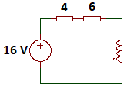
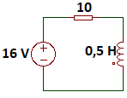
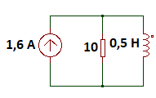
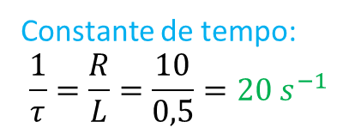
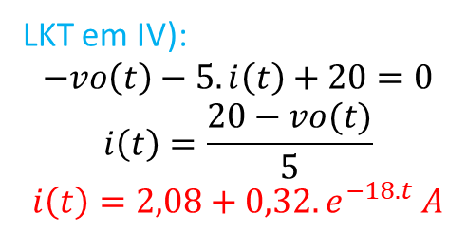
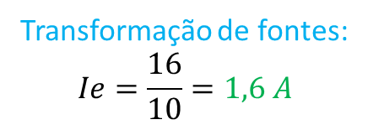
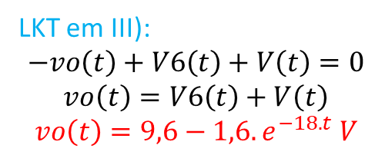

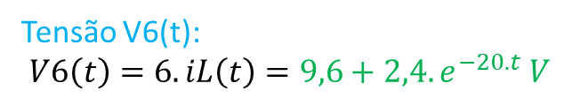

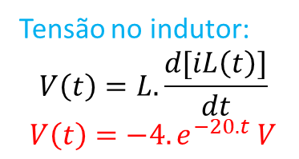
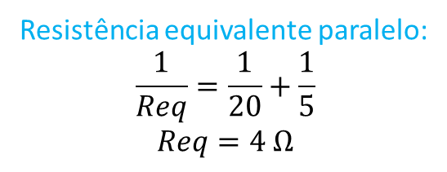
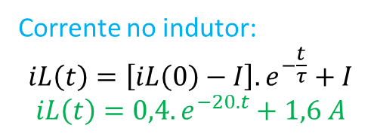
Transformação de fonte(T-C):
$$Ie=\frac{20}{5}=4 A$$
Tensão no indutor:
$$V\left(t\right)=L.\frac{d[iL\left(t\right)]}{dt}$$
$$V\left(t\right)=−4.e^{−20.t} V$$
Resistência equivalente paralelo:
$$\frac{1}{Req}=\frac{1}{20}+\frac{1}{5}$$
$$Req=4 Ω$$
Tensão V6(t):
$$V6\left(t\right)=6.iL\left(t\right)=9,6+2,4.e^{−20.t} V$$
Transformação de fontes(C-T):
$$Ve=4.4=16 V$$
LKT em III):
$$−vo\left(t\right)+V6\left(t\right)+V\left(t\right)=0$$
$$vo\left(t\right)=V6\left(t\right)+V\left(t\right)$$
$$vo\left(t\right)=9,6−1,6.e^{−18.t} V$$
Resistência equivalente série:
$$Req=4+6=10 Ω$$
LKT em IV):
$$−vo\left(t\right)−5.i\left(t\right)+20=0$$
$$i\left(t\right)=\frac{20−vo(t)}{5}$$
$$i\left(t\right)=2,08+0,32.e^{−18.t} A$$
Transformação de fontes:
$$Ie=\frac{16}{10}=1,6 A$$
Constante de tempo:
$$\frac{1}{τ}=\frac{R}{L}=\frac{10}{0,5}=20 s^{−1}$$
Corrente no indutor:
$$iL\left(t\right)=\left[iL\left(0\right)−I\right].e^{−\frac{t}{τ}}+I$$
$$iL\left(t\right)=0,4.e^{−20.t}+1,6 A$$

